Slide 1
J503&J504攝影棚借用注意事項及SOP流程

Slide 2
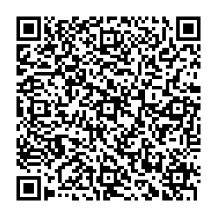
圖文傳播學系數位攝影棚使用辦法及規章

Slide 3
攝影棚空間規劃(J504)
J504-1
J504-2
J504-3(電動背景)
門口

Slide 4
攝影棚空間規劃(J503)
J503-1
J503-2(無縫牆)
門口

Slide 5
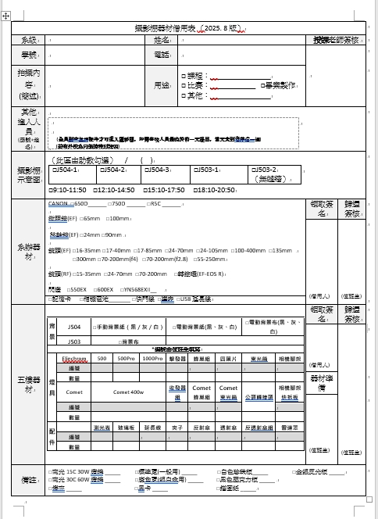
紙本申請單

Slide 6
借用SOP流程
1.跟系辦確認可借用空間
2.填寫紙本借用單
3.給授課老師簽名
5-1.如果是該時段第一位借用的人，請同時填寫線上空間借用系統
4.主借人親至系辦遞交申請單
6.完成借用申請
5-2.如果該時段已有人填寫系統，或是未在五天前填寫系統者，請改填google補單表格

Slide 7
重要事項!!!
圖傳系專業空間借用將採線上登記與紙本輔助併行。電子單請勿偷跑，如經發現系辦將駁回申請。
圖傳系專業空間借用請於5天前至14天內完成電子單申請 。若有特殊狀況或借用有問題請至圖傳系辦或G102教學資源組詢問(EX:2025/4/18星期五遞單，最快借用日為2025/4/23星期三，最晚借用日為2025/5/2星期五)。
專業空間借用系統中第五節(12:10~13:00)與第十三節(20:10~21:00)未開放借用，若未來同學需要借用五到七節(12:10~14:50)，請勾選第六節跟第七節；要借用十一到十三節(18:10~20:50)，請勾選第十一節跟第十二節。
請借用申請人留意簽辦進度，若在任何一關卡住了請跟系辦助教反應。

Slide 8
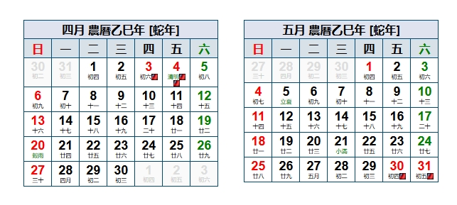
13
14
0
1
2
3
4
5
6
7
8
9
10
11
12

Slide 9
山洞口空間借用系統教學

Slide 10
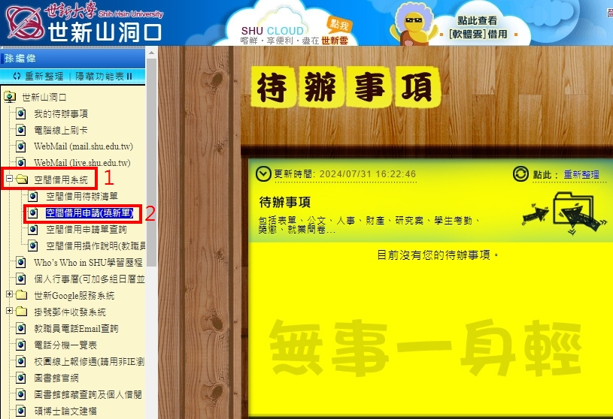
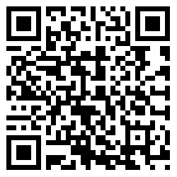
1. 登入行動山洞口，在左手邊工具列找到「空間借用系統」，點選「＋」號後點選「空間借用申請（填新單）」。

Slide 11
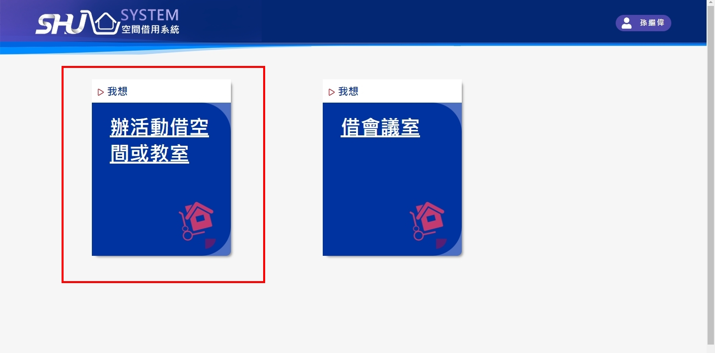
2. 點選「辦活動借空間或教室」。

Slide 12
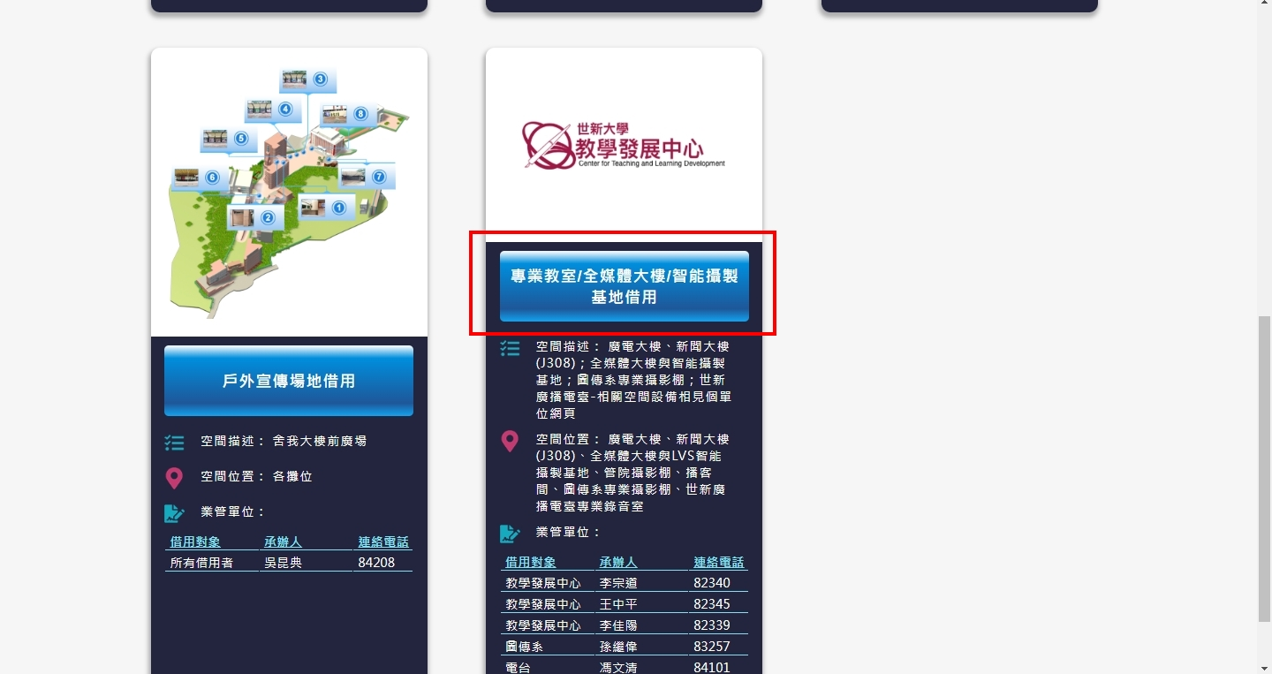
3. 將頁面下滑，點選「專業教室/全媒體大樓/智能設置基地借用」。

Slide 13
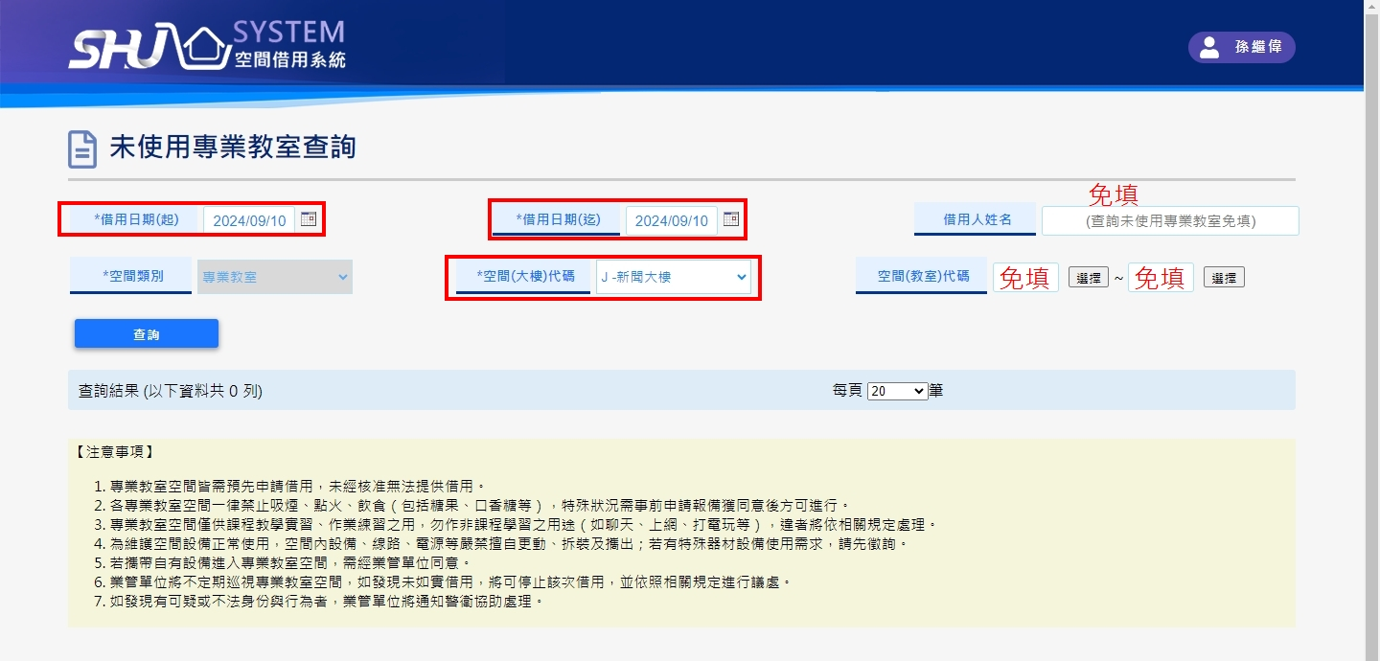
4. 進入未使用專業教室查詢，輸入： (1)借用日期(起)、借用日期(迄) (2)空間(大樓)代碼選擇「J-新聞大樓」

Slide 14
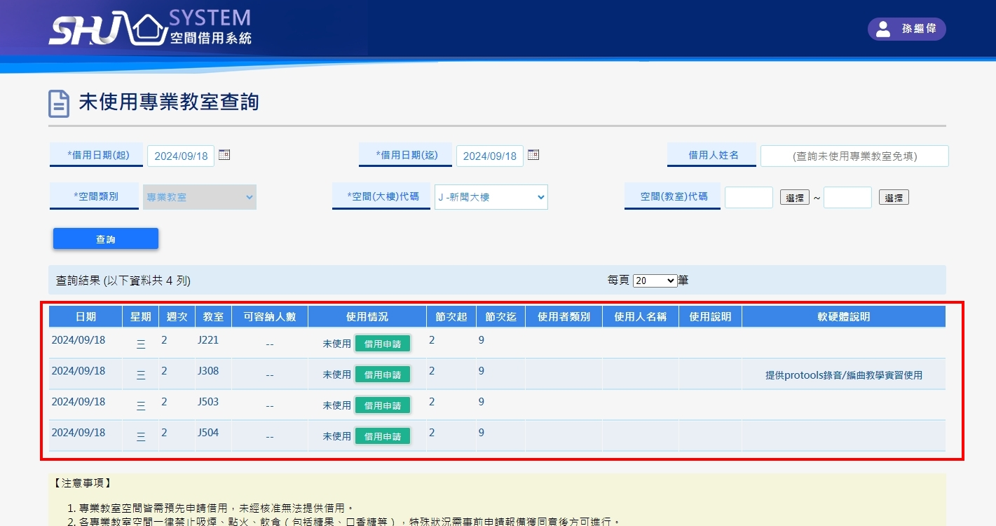
以上都完成後按「查詢」，下方就會跳出查詢結果。

Slide 15
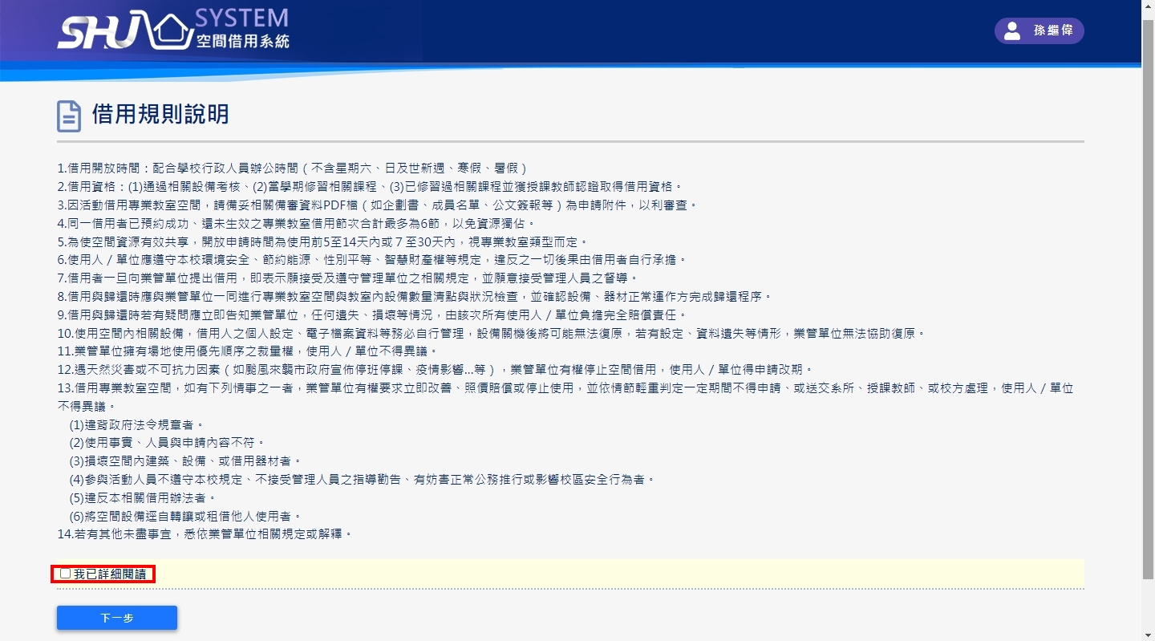
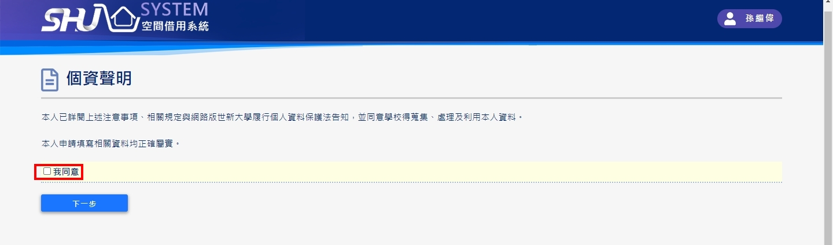
5. 點選「借用申請」後，會跳出「借用規則說明」以及「個資聲明」，點選「我已詳細閱讀」、「我同意」即可。

Slide 16
借用目的
課業活動

Slide 17
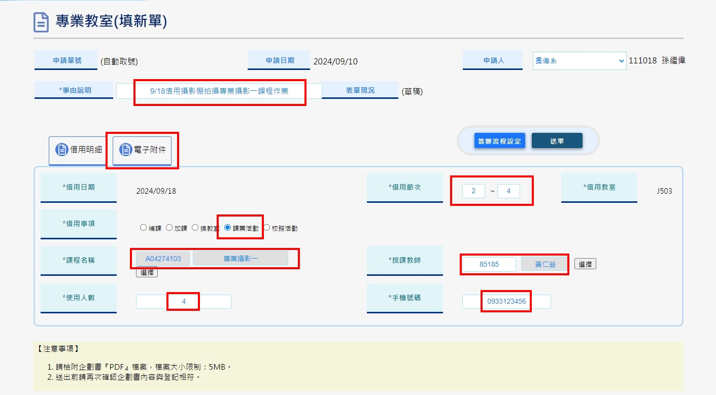
6-1. 進入到「專業教室(填新單)」後，若借用目的是拍攝課程作業，輸入 (1)事由說明(須清楚寫出課名，EX:9/18專業攝影一課程作業) (2)借用節次 (3)借用事項點選「課業活動」 (4)課程名稱(輸入課程代碼) (5)授課老師(可直接點選”選擇”輸入老師姓名帶入) (6)使用人數 (7)手機號碼 (8)電子附件上傳紙本申請單pdf檔 完成後點選「簽辦流程設定」。

Slide 18
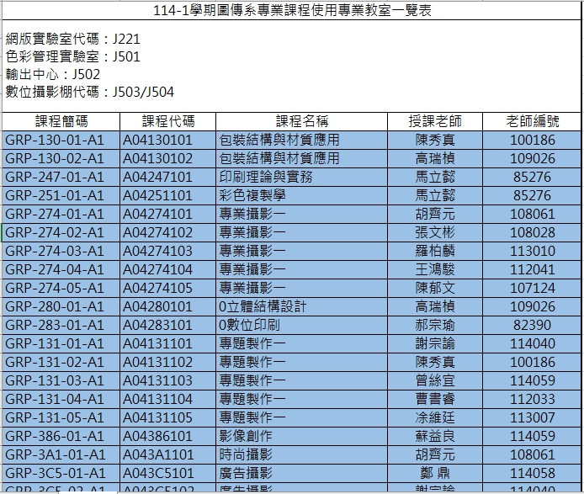
課程代碼表之後會放在圖傳系辦櫃台供同學與老師參閱

Slide 19
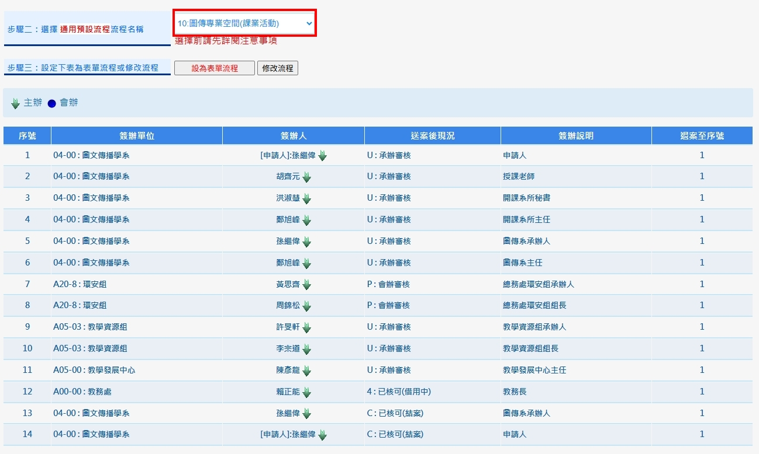
6-2. 進入「空間借用申請單(專業教室)流程設定」頁面後，通用預設流程請選擇「10.圖傳專業空間(課業活動)」，然後選擇「設為表單流程」。

Slide 20
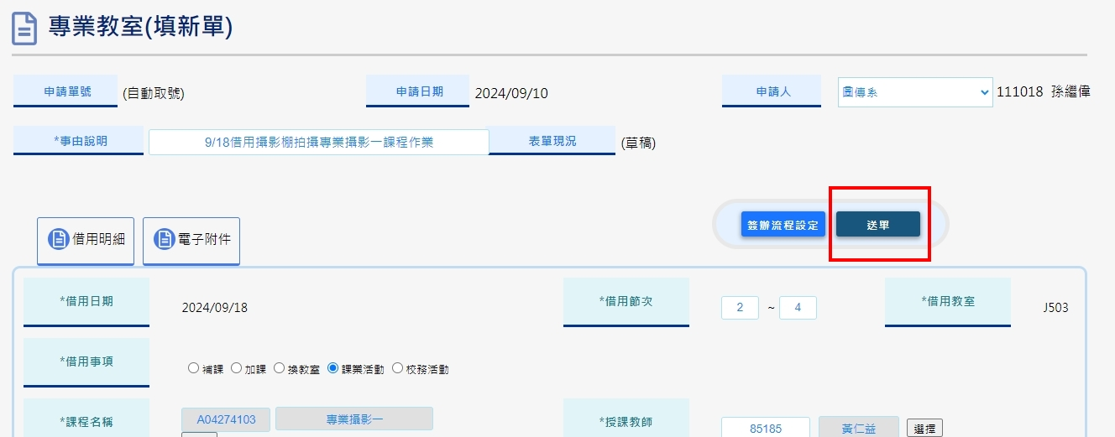
7. 完成以後，點選「送單」送出申請。

Slide 21
學校系統操作流程到此結束。
若在閱讀完後操作上還有問題，可詢問系辦助教或電洽教學資源組。

Slide 22
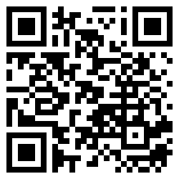
Google補單表格

Slide 23
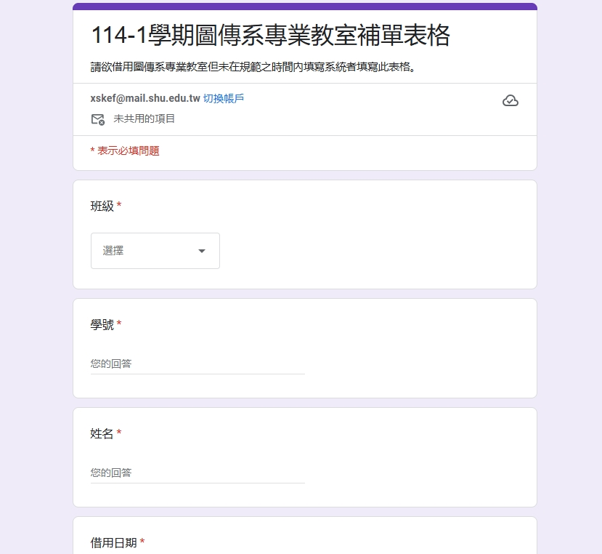
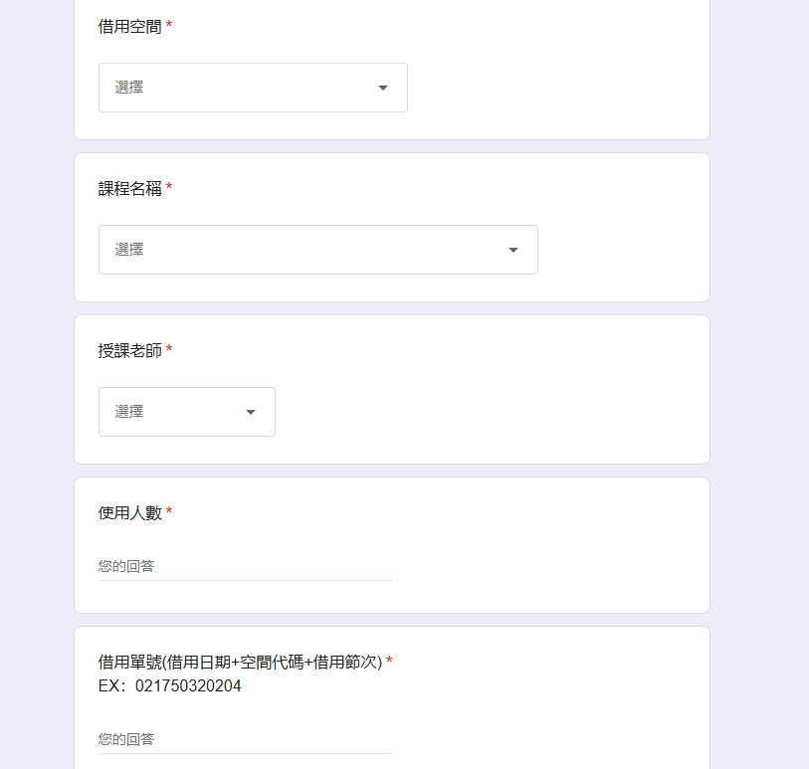
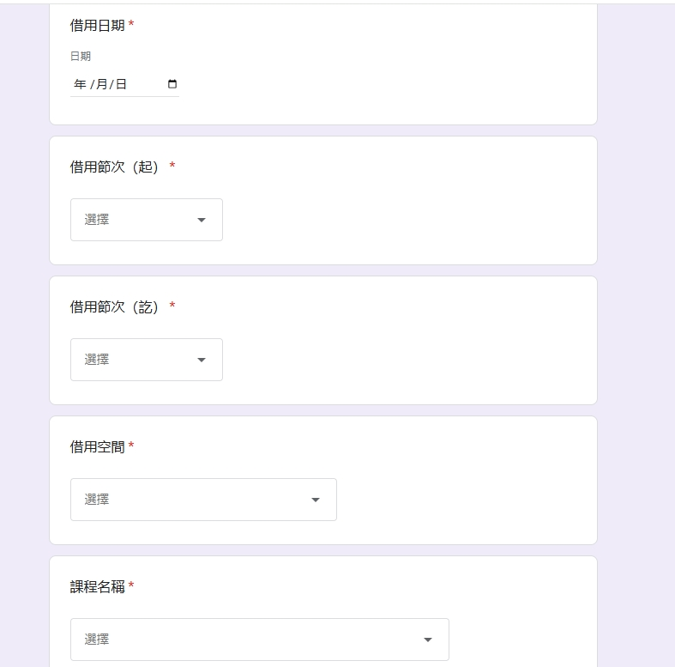

Slide 24
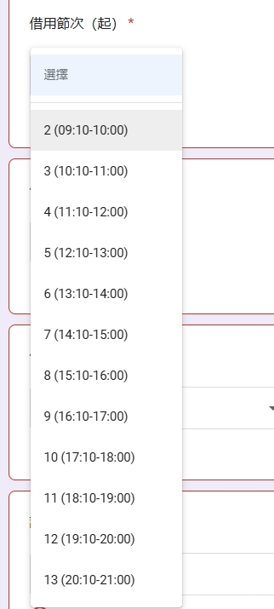
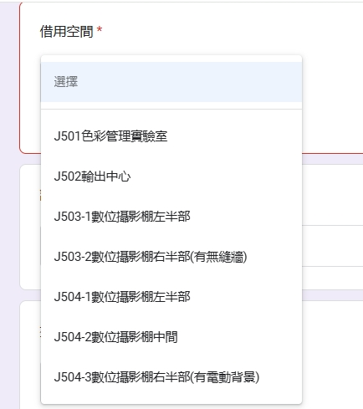
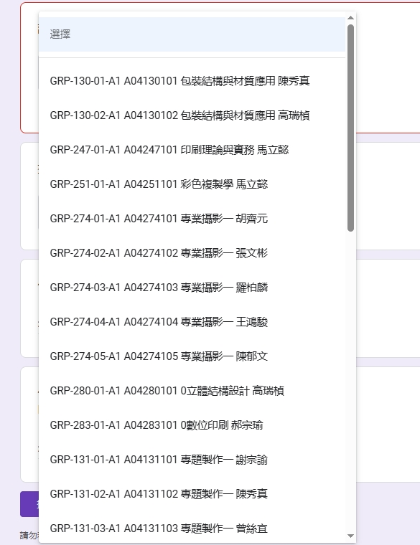
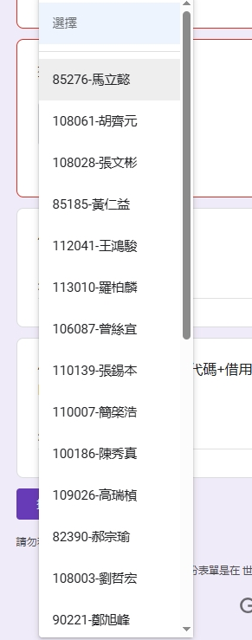

Slide 25
END

